Slide 1
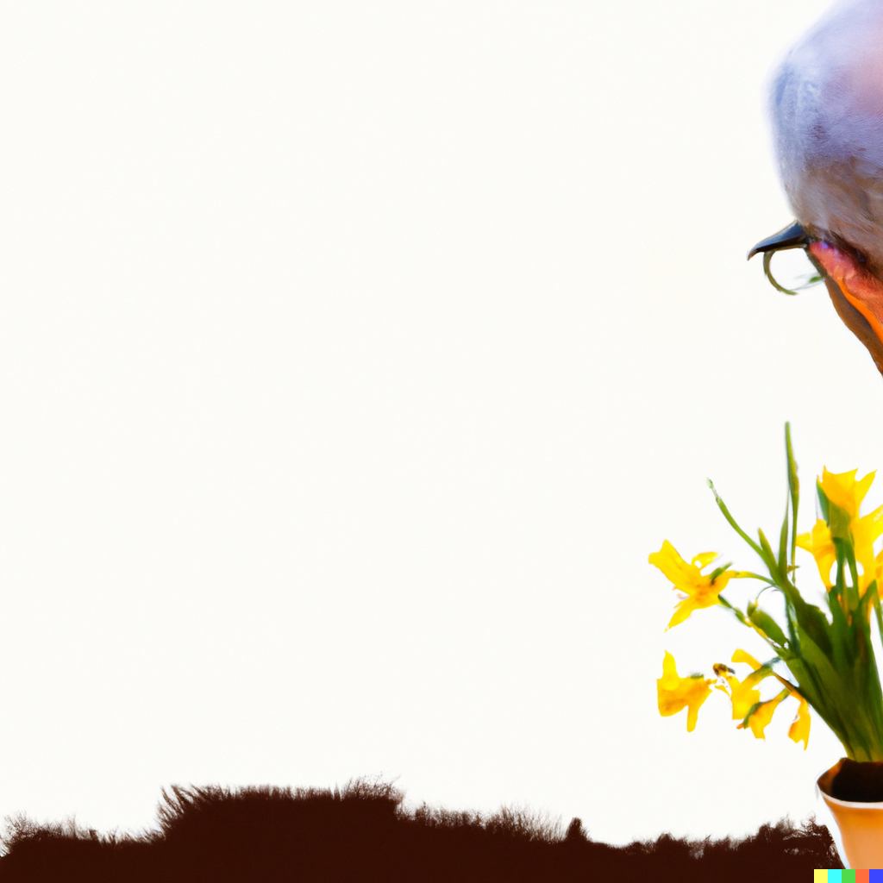









Finanziato dall'Unione Europea. Le opinioni e le opinioni espresse sono tuttavia quelle degli autori e non riflettono necessariamente quelle dell'Unione europea o dell'Agenzia esecutiva europea per l'istruzione e la cultura (EACEA). Né l'Unione europea né l'EACEA possono essere ritenuti responsabili per loro. 2022-1-ES01-KA220-ADU-000085390

Slide 2
UNITÀ 1
Cambiamenti climatici e alfabetizzazione ambientale
Finanziato dall'Unione Europea. Le opinioni e le opinioni espresse sono tuttavia quelle degli autori e non riflettono necessariamente quelle dell'Unione europea o dell'Agenzia esecutiva europea per l'istruzione e la cultura (EACEA). Né l'Unione europea né l'EACEA possono essere ritenuti responsabili per loro.

Slide 3

Finanziato dall'Unione Europea. Le opinioni e le opinioni espresse sono tuttavia quelle degli autori e non riflettono necessariamente quelle dell'Unione europea o dell'Agenzia esecutiva europea per l'istruzione e la cultura (EACEA). Né l'Unione europea né l'EACEA possono essere ritenuti responsabili per loro.

Slide 4
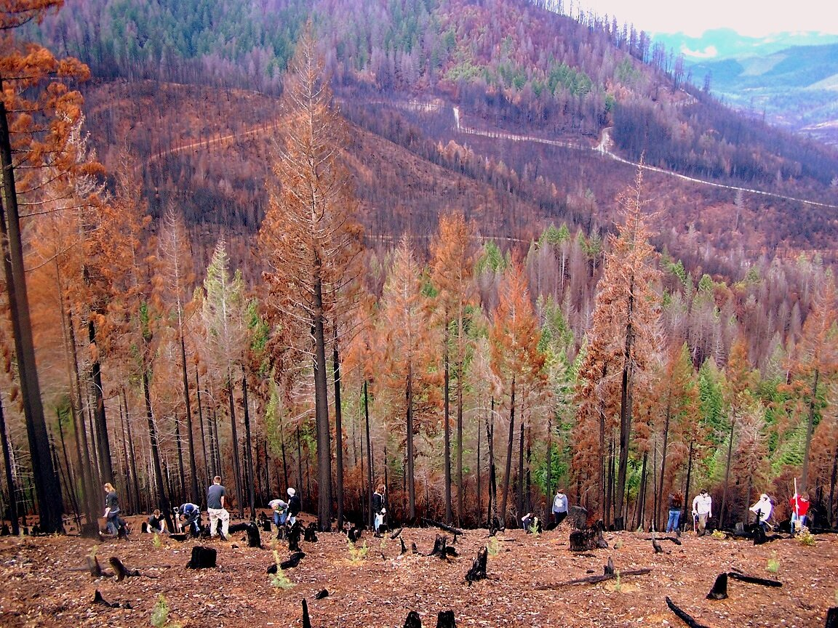
Presentazione
Punti salienti
Cambiamenti climatici
Termini principali nell'azione ambientale
Le politiche verdi dell'UE

Slide 5
Cosa impareremo?
Riconoscere l'importanza del cambiamento climatico e le sue conseguenze quotidiane
Navigare attraverso i termini ambientali
Conoscere le principali politiche ambientali dell'UE

Slide 6
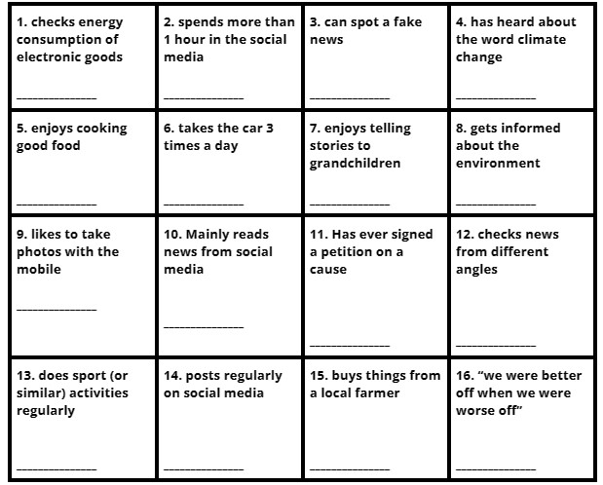
Hai mai giocato allo "Human Bingo"?

Slide 7
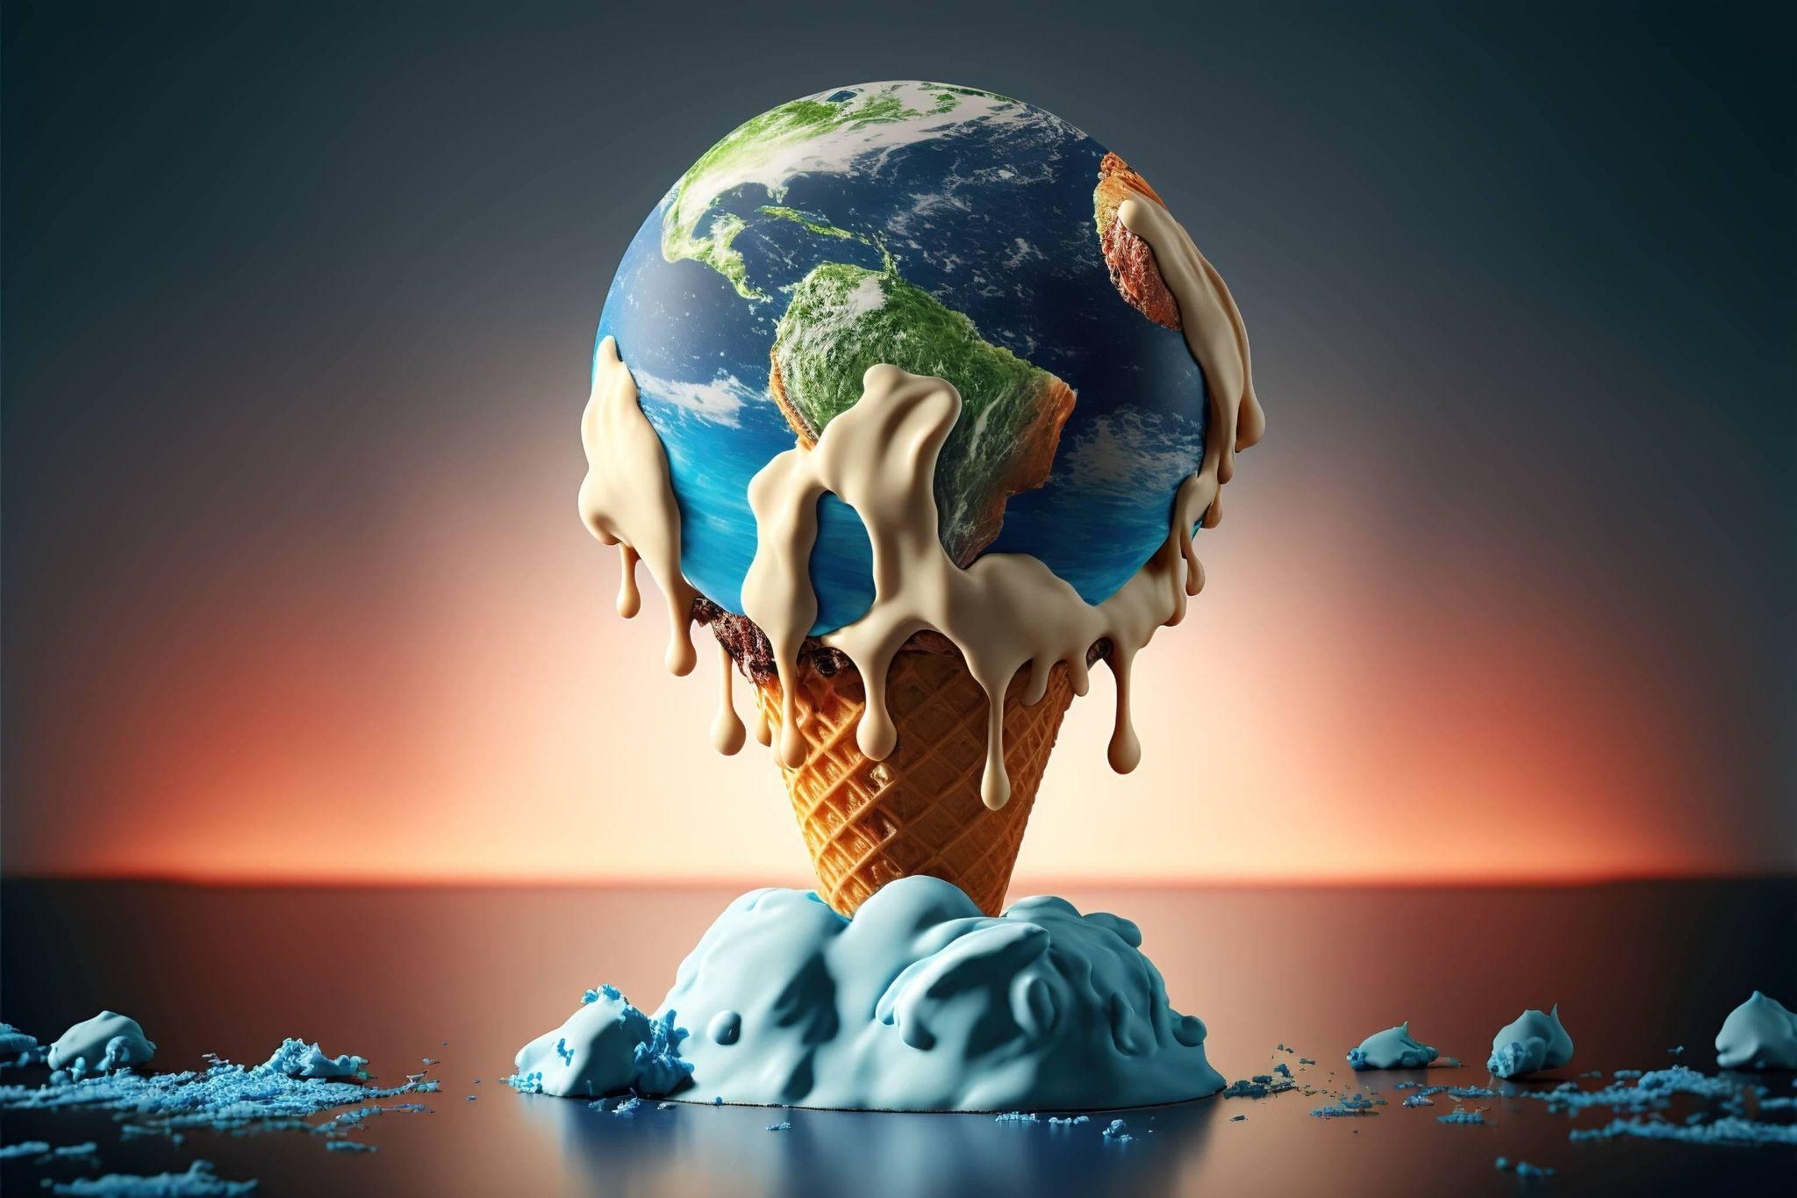
Cos'è il cambiamento climatico?
Il cambiamento climatico si riferisce a cambiamenti a lungo termine nelle temperature e nei modelli meteorologici.
Questi cambiamenti possono essere naturali, ma anche umani, soprattutto dal XIX secolo, a causa dello sfruttamento di combustibili fossili (come carbone, petrolio e gas).
Cambiamenti climatici

Slide 8
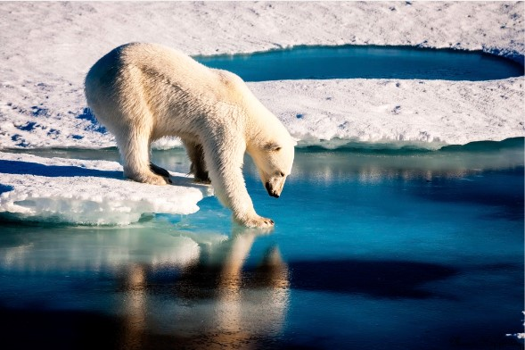
Cerca su Google "serie storica della temperatura" e verifica da solo come le temperature stanno cambiando.
Riscaldamento globale
Cosa hai notato?

Slide 9
Sostenibilità
Termini principali nell'azione ambientale
Transizione verde
Terre rare
Greenwashing
Difesa ambientale
Biodiversità
Rifiuti tecnologici
Effetto serra
Energia non rinnovabile
Impronta di carbonio
Giustizia intergenerazionale

Slide 10
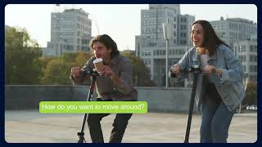
Altri 3 miliardi di alberi da piantare nell'UE entro il 2030
Almeno il 55 % in meno di
emissioni nette di gas a effetto serra entro il 2030, rispetto ai livelli del 1990
Il Green Deal europeo
Il primo continente climaticamente neutro
entro il 2050

Slide 11
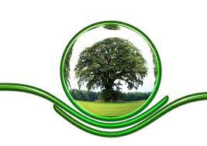
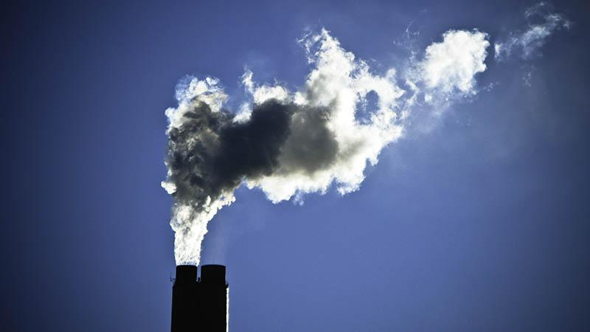
Pensi che sia possibile diventare carbon neutral? Perché? Perché no?
Cosa consideri carbon neutral?

Slide 12
Fonti:
Protect l'ambiente/Diritto della natura (earthlawcenter.org)
Un pianeta terra gelato al cambiamento climatico (pixexid.com)
Banco de imagens: Árvore, plantare, meio Ambiente, linha, verde, círculo, globo, mundo, Eco, ecologia, terra,
La Banca Centrale Cinese mette in evidenza l'approccio "Stick and Carrot" per raggiungere la neutralità del carbonio — China Banking News
https://www.rawpixel.com/search/weather%20changes?page=1&path=_topics&sort=curated

